Slide 1







Lịch sử Đảng Cộng Sản
Việt Nam
Welcome to
Nhóm 8
Giảng viên: Hoàng Thị Ngân
Lớp: 20224LP6013006

Slide 2



Thành Viên Nhóm 8
1. Đỗ Thùy Tiên
2. Lê Minh Tiến
3. Đặng Cao Trí
4. Nguyễn Quy Trung
5. Nguyễn Quỳnh Trang
6. Phạm Đình Vượng
7. Phạm Quang Trung
8. Lê Quỳnh Trang
9. Nguyễn Thị Trang

Slide 3





- Phân tích chủ trương, quá trình chỉ đạo thực hiện giữ vững QPAN của Đảng Cộng sản Việt Nam?
- Liên hệ trách nhiệm của nhóm sinh viên
Chủ Đề

Slide 4



Nội dung
02. Quá trình lãnh đạo giữ vững QPAN của Đảng
01.Tầm quan trọng của QPAN
04. Liên hệ sinh viên
03. Kết quả thực hiện

Slide 5


01.Hoàn cảnh lịch sử
01.Tầm quan trọng của QPAN

Slide 6




01.Tầm quan trọng của QPAN
Quốc phòng - an ninh là công cuộc giữ nước của 1 quốc gia, gồm tổng thể hoạt động đối nội và đối ngoại của nhà nước và nhân dân để phòng thủ đất nước, tạo nên sức mạnh toàn diện cân đối nhằm giữ vững hoà bình, ngăn chặn đẩy lùi chiến tranh và sẵn sàng đánh bại chiến tranh xâm lược dưới mọi hình thức quy mô.
Khái niệm

Slide 7

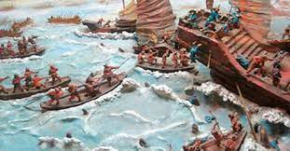
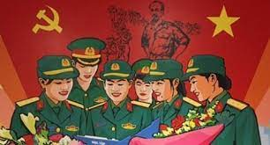
01.Tầm quan trọng của QPAN
Là vấn đề hệ trọng của mọi quốc gia có chủ quyền
Vị trí,
vai trò
Gắn liền với lịch sử dựng nước – giữ nước, xây dựng xã hội chủ nghĩa, bảo vệ tổ quốc
Liên quan đến sự tồn vong của quốc gia, dân tộc

Slide 8
02. Quá trình lãnh đạo giữ vững QPAN của Đảng
02.Nội dung chiến lược

Slide 9
02. Quá trình lãnh đạo giữ vững QPAN của Đảng
Chủ chương lãnh đạo của Đảng
Một là, Quốc phòng, an ninh là vấn đề trọng yếu, thường xuyên của CMVN

Slide 10
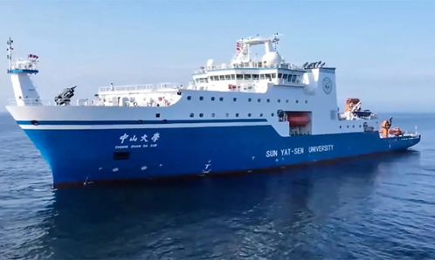
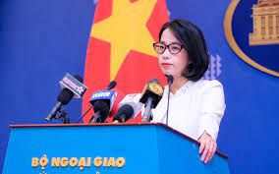
02. Quá trình lãnh đạo giữ vững QPAN của Đảng
Ví dụ:
Trong cuộc họp báo ngày 8/7/2021 trước thông tin Trung Quốc chuẩn bị đưa tàu nghiên cứu lớn nhất của nước này xuống quần đảo Hoàng Sa.
“Mọi hoạt động thăm dò, khảo sát và nghiên cứu khoa học tại quần đảo Hoàng Sa mà không được sự cho phép của VN là xâm phạm chủ quyền và các quyền liên quan của VN, là bất hợp pháp và vô giá trị. Việt Nam có đầy đủ cơ sở pháp lý và bằng chứng lịch sử khẳng định chủ quyền đối với quần đảo Hoàng Sa và Trường Sa, cũng như các quyền hợp pháp đối với các vùng biển của Việt Nam được xác định phù hợp với các Công ước của Liên hợp quốc về Luật Biển 1982”

Slide 11
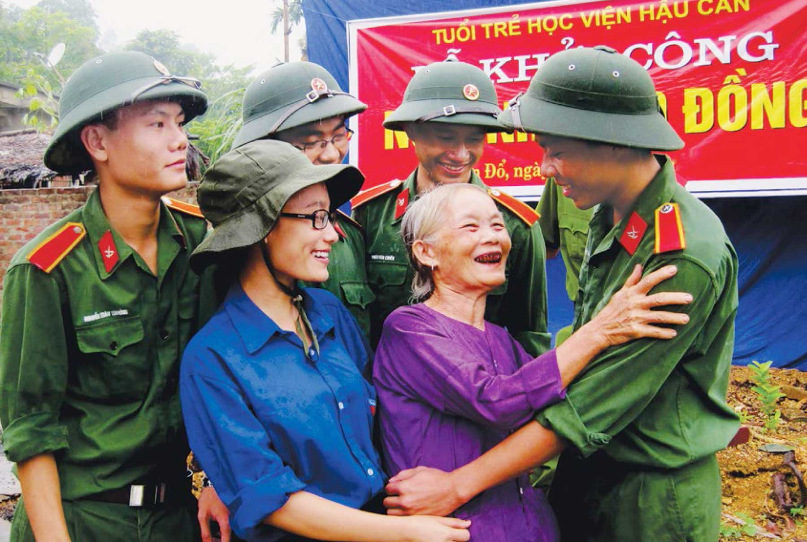
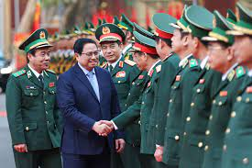
02. Quá trình lãnh đạo giữ vững QPAN của Đảng
Chủ chương lãnh đạo của Đảng
Một là, Quốc phòng, an ninh là vấn đề trọng yếu, thường xuyên của CMVN
Hai là, nền QPAN mang tính chất của dân, do dân, vì dân, phát triển theo hướng toàn dân, toàn diện, độc lập, tự chủ, tự lực, tự cường và ngày càng hiện đại.
Ba là, sức mạnh QPAN là sức mạnh tổng hợp của cả hệ thống chính trị kết hợp với sức mạnh dân tộc, sức mạnh thời đại, sức mạnh của thế trận quốc phòng toàn dân và gắn với thế trận an ninh nhân dân.
Bốn là, tăng cường quốc phòng, giữ vững an ninh là trách nhiệm của Đảng, Nhà nước, của toàn dân; trong đó, Quân đội nhân dân và CAND là lực lượng nòng cốt.
Năm là, Đảng lãnh đạo tuyệt đối, trực tiếp về mọi mặt đối với quốc phòng và an ninh.

Slide 12
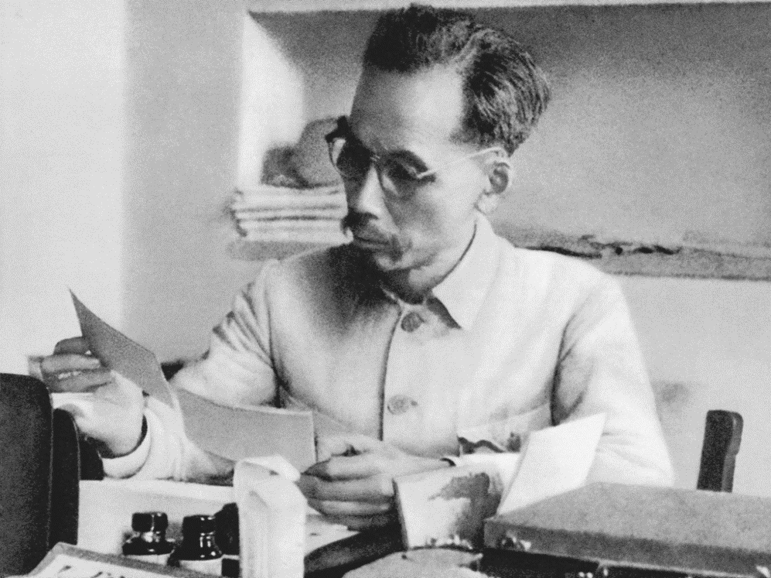
02. Quá trình lãnh đạo giữ vững QPAN của Đảng
Ví dụ:
Đảng lãnh đạo tuyệt đối, trực tiếp về mọi mặt đối với quốc phòng và an ninh. Ngày 21-2-1946, Chủ tịch Hồ Chí Minh đã ký Sắc lệnh số 23/SL thành lập Việt Nam Công an vụ trên cơ sở hợp nhất các sở cảnh sát và các sở liêm phóng, thống nhất tổ chức và nhiệm vụ của lực lượng công an trên toàn quốc, tạo điều kiện thống nhất trong lãnh đạo, chỉ đạo của Đảng, Chính phủ đối với mặt trận bảo vệ an ninh, trật tự. Sự thành lập Chi bộ đảng ở Nha Công an Việt Nam vào tháng 4-1946 đánh dấu một bước phát triển quan trọng về công tác xây dựng Đảng trong lực lượng CAND. Đến tháng 11-1946, các sở, ty công an đều đã có chi bộ hoặc tổ đảng. Đây chính là hạt nhân lãnh đạo công tác bảo đảm an ninh, trật tự và xây dựng lực lượng CAND đủ sức giành thắng lợi trong cuộc đấu tranh chống “thù trong, giặc ngoài”..

Slide 13
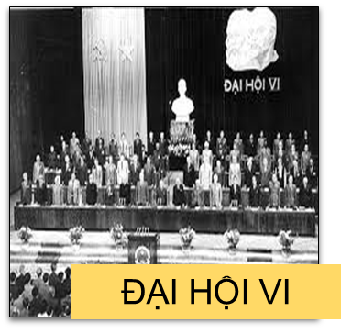
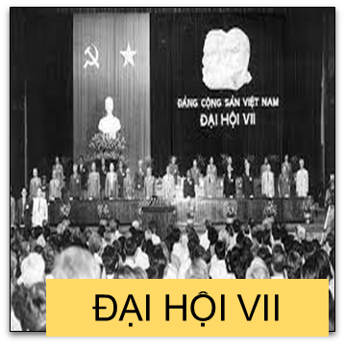
02. Quá trình lãnh đạo giữ vững QPAN của Đảng
Quá trình chỉ đạo thực hiện
- Tăng cường khả năng quốc phòng và an ninh của đất nước, kết hợp kinh tế với quốc phòng, quốc phòng với kinh tế.
- Xây dựng lực lượng công an nhân dân trong sạch, vững mạnh
- Bảo vệ vững chắc độc lập, chủ quyền, toàn vẹn lãnh thổ của Tổ quốc.
- Củng cố quốc phòng, giữ vững an ninh quốc gia.
- Nâng cao tính cảnh giác, giác ngộ của nhân dân và PT quốc phòng

Slide 14
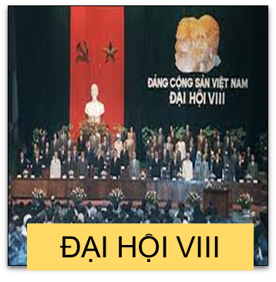

02. Quá trình lãnh đạo giữ vững QPAN của Đảng
Quá trình chỉ đạo thực hiện
- Kết hợp chặt chẽ hai nhiệm vụ chiến lược xây dựng và bảo vệ Tổ quốc.
- Kết hợp quốc phòng, an ninh với kinh tế.
- Phối hợp chặt chẽ hoạt động quốc phòng an ninh với hoạt động đối ngoại.
- Bảo vệ Tổ quốc xã hội chủ nghĩa là bảo vệ: Độc lập chủ quyền, thống nhất, toàn vẹn lãnh thổ.

Slide 15
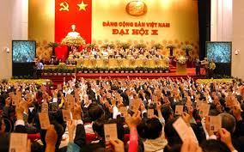
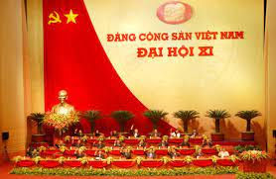

02. Quá trình lãnh đạo giữ vững QPAN của Đảng
Quá trình chỉ đạo thực hiện
- Cần thực hiện mọi biện pháp cần thiết, có hiệu quả để xây dựng nền quốc phòng toàn dân và an ninh nhân dân vững mạnh toàn diện
Đại hội X
- Tăng cường QP-AN là nhiệm vụ trọng yếu, thường xuyên của Đảng
- Xây dựng thế trận QPTD, thế trận ANND vững chắc.
- Phát triển nghệ thuật quân sự chiến tranh nhân dân

Slide 16
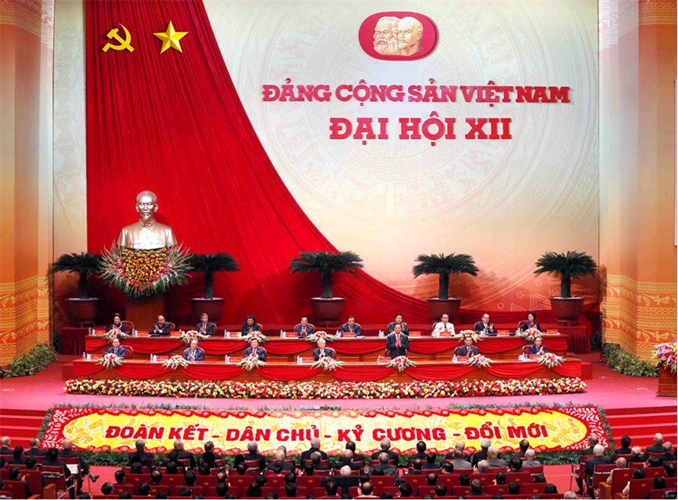

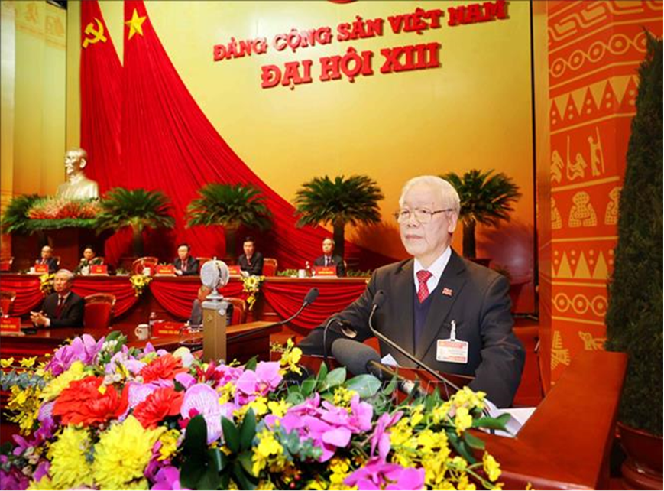

02. Quá trình lãnh đạo giữ vững QPAN của Đảng
Quá trình chỉ đạo thực hiện
- Tăng cường tiềm lực quốc phòng và an ninh.
- Chủ động đấu tranh làm thất bại mọi âm mưu chống phá của các thế lực thù địch bảo đảm an ninh
- Giữ vững độc lập, tự chủ, tăng cường tiềm lực quốc phòng, an ninh để phát tiển đất nước

Slide 17
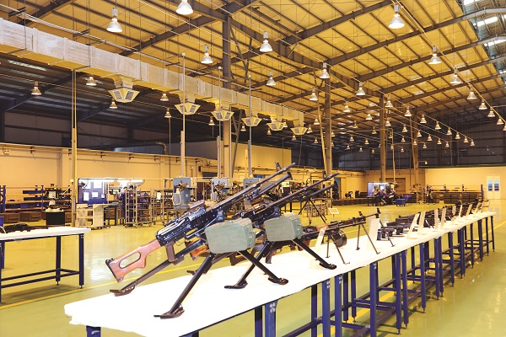
02. Quá trình lãnh đạo giữ vững QPAN của Đảng
Thực tiễn:
Đại hội Đảng thứ XIII của Đảng: Công nghiệp quốc phòng, an ninh được tập trung đầu tư phát triển, sản xuất được nhiều loại phương tiện, thiết bị, vũ khí, công cụ hỗ trợ phục vụ nhiệm vụ quốc phòng, an ninh và nhiều thiết bị máy móc, sản phẩm dân dụng chiếm được chỗ đứng vững chắc trên thị trường

Slide 18
03. Kết quả thực hiện

Slide 19

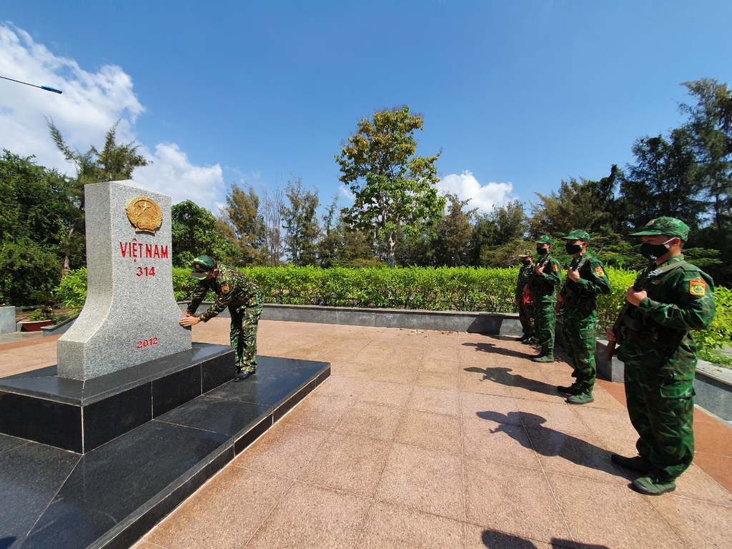
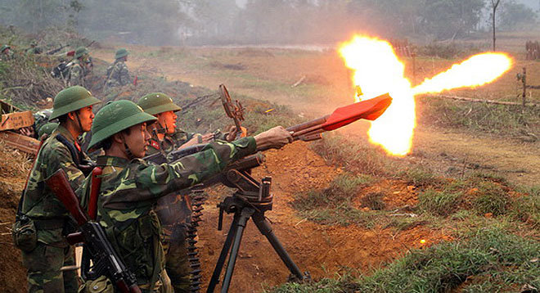
02.Nội dung chiến lược
03. Kết quả thực hiện
- Trong thời kỳ đổi mới, ta đã bảo vệ vững chắc độc lập, chủ quyền, thống nhất và toàn vẹn lãnh thổ của Tổ quốc.
- Phân định ở Vịnh Bắc Bộ với Trung Quốc; từng bước hoàn thiện việc phân giới, cắm mốc đường biên giới trên bộ với Lào, Campuchia.
Thành tựu
- Đẩy mạnh đấu tranh làm thất bại âm mưu “diễn biến hòa bình”, hoạt động phá hoại, gây rối, bạo loạn lật đổ của các thế lực thù địch; đối phó có hiệu quả đối với mối đe dọa an ninh phi truyền thống, kiềm chế sự gia tăng tội phạm.

Slide 20
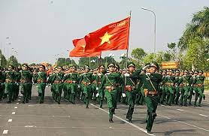
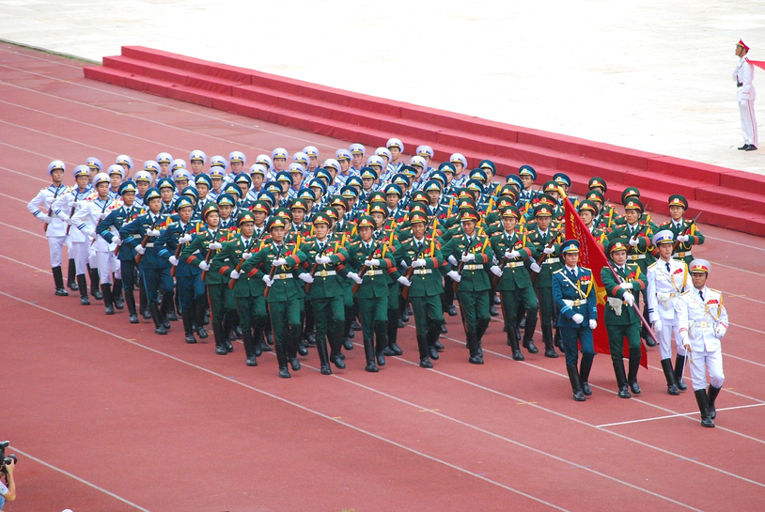
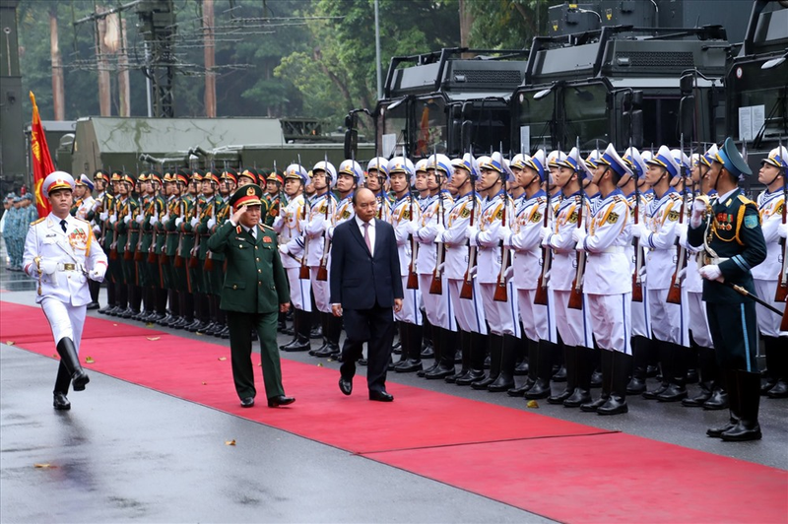
02.Nội dung chiến lược
03. Kết quả thực hiện
- Phát triển cả về chiều rộng và chiều sâu, ngày càng vững chắc; tiềm lực, lực lượng và thế trận quốc phòng, an ninh được tăng cường.
- Thế trận quốc phòng toàn dân và thế trận an ninh nhân dân tiếp tục được tăng cường, củng cố nhất là trên các địa bàn chiến lược quan trọng.
Thành tựu
- Thường xuyên tăng cường sự lãnh đạo tuyệt đối, trực tiếp, về mọi mặt của Đảng đối với lực lượng vũ trang, nhiệm vụ quốc phòng, an ninh bảo vệ Tổ quốc.

Slide 21
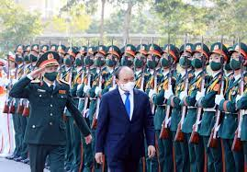

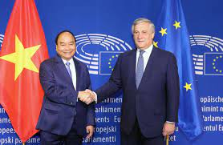
02. Quá trình lãnh đạo giữ vững QPAN của Đảng
Thực tiễn:
Đến nay, Việt Nam đã thiết lập quan hệ hợp tác quốc phòng ở các cấp độ khác nhau với hơn 80 nước, trong đó có các nước lớn. Trên bình diện đa phương, Việt Nam đã trở thành thành viên tích cực và có trách nhiệm của các diễn đàn khu vực và quốc tế, như: Diễn đàn khu vực ASEAN (ARF), Hội nghị Bộ trưởng Quốc phòng các nước ASEAN (ADMM), Hội nghị Bộ trưởng Quốc phòng các nước ASEAN mở rộng (ADMM+)... Đặc biệt, năm 2014, lần đầu tiên Việt Nam cử lực lượng Quân đội tham gia hoạt động gìn giữ hòa bình của Liên hợp quốc, tạo bước đột phá trong hoạt động đối ngoại của Đảng, Nhà nước nói chung, đối ngoại và hợp tác quốc tế về quốc phòng nói riêng

Slide 22





02.Nội dung chiến lược
03. Kết quả thực hiện
Hạn chế
Công tác nghiên cứu, dự báo và tham mưu chiến lược còn hạn chế
Kết hợp nhiệm vụ xây dựng và bảo vệ chưa được hiệu quả
Tiềm ẩn nhiều nhân tố gây mất ổn định
Đầu tư cho quốc phòng an ninh còn hạn chế

Slide 23
04.Liên hệ sinh viên

Slide 24

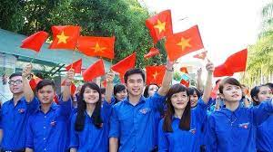
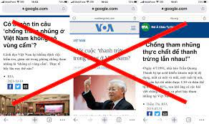
02.Nội dung chiến lược
04.Liên hệ sinh viên
Cần phải nỗ lực học tập rèn luyện tốt để cống hiến sức lực và tri thức cho đất nước.
Đóng góp hết khả năng của mình vào công cuộc phát triển kinh tế, xây dựng đất nước trong thời đại mới, hoàn thành tốt nhiệm vụ của 1 công dân, chấp hành nghiêm chỉnh quy định pháp luật của Đảng, Nhà nước.
Cảnh giác với các thế lực thù địch, không để những cám dỗ về vật chất tác động đến bản thân, làm suy giảm lòng tin vào Đảng, Nhà nước.

Slide 25
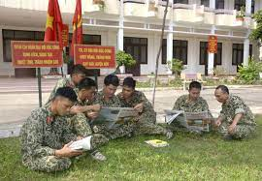

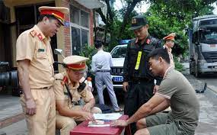
02.Nội dung chiến lược
04.Liên hệ sinh viên
Thường xuyên nâng cao trình độ chuyên môn và bản lĩnh chính trị, kiên định với đường lối xã hội chủ nghĩa, với lý tưởng của Đảng, với niềm tin của nhân dân.
Vận động mọi người chấp hành các quy định của pháp luật, không tham gia vào các tệ nạn xã hội... Tuyên truyền và xây dựng khối đại đoàn kết toàn dân vững mạnh và thế trận an ninh nhân dân vững chắc.
Phát hiện, tố cáo các hiện tượng tiêu cực, vi phạm pháp luật, làm nguy hại đến an ninh quốc gia và trật tự an toàn xã hội.

Slide 26
Khái niện QPAN
Tầm quan trọng của QPAN
Vị trí, vai trò của QPAN
Chủ chương lãnh đạo của Đảng (gồm 5 chủ trương)
Quá trình chỉ đạo thực hiện giữ vững QPAN của Đảng Cộng sản Việt Nam
Quá trình lãnh đạo giữ vững QPAN của Đảng
Quá trình chỉ đạo thực hiện (thông qua 8 đại hội từ đại hội VI đến đại hội XIII)
Kết quả thực hiện
Thành tựu
Hạn chế
Liên hệ sinh viên

Slide 27



02.Nội dung chiến lược

